Slide 1
ГАЙМОРИТ:
Патогенез, Клиника, ЛЕЧЕНИЕ, ПРОФИЛАКТИКА.
Выполнила: Карымова Оксана Вячеславовна
Преподаватель высшей категории.
БПОУ ВО «Череповецкий медицинский колледж им. Н.М. Амосова»

Slide 2
Гайморит
воспаление гайморовых (верхнечелюстных придаточных) пазух носа.
является одной из форм синуситов - воспаления придаточных пазух носа (верхнечелюстной, решетчатого лабиринта, лобной и основной пазух носа).
По данным международной медицинской статистики, острым гайморитом и другими синуситами ежегодно заболевает около 10% населения развитых стран. Заболевание поражает людей всех возрастов.
У детей до 5 лет гайморит почти не встречается, поскольку в этом возрасте придаточные пазухи еще недостаточно развиты

Slide 3
Причины возникновения:
Основными причинами, вызывающими гайморит, можно выделить:
травмы гайморовых пазух, нарушающие слизистую оболочку;
неграмотное или неполное излечение насморка или простудного заболевания;
попадание в носоглотку болезнетворных бактерий, грибков и вирусов;
ожоги слизистых оболочек синусов вредными химическими веществами;
недостаточное увлажнение воздуха в закрытых помещениях;
перенесенные инфекционные заболевания: ОРЗ, грипп;
неправильное строение органов носоглотки;
физическая травма перегородки носа;
появление новообразований (аденоиды, полипы);
аллергические реакции на различные раздражители;
заболевания ВИЧ, СПИД, туберкулез;
некоторые методы лечения (радиационное облучение);
появление злокачественных и доброкачественных опухолей.

Slide 4
Факторы риска:
В качестве факторов риска выступают заболевания и состояния, затрудняющие нормальную вентиляцию гайморовой пазухи и способствующие проникновению инфекции в полость пазухи:
ОРВИ, острые и хронические риниты любой этиологии;
аденоиды у детей;
хронический тонзиллит и хронический фарингит;
кариозные верхние коренные зубы, хирургическое вмешательство, проведенное на зубах или альвеолярном отростке верхней челюсти;
врожденная узость носовых ходов;
искривление носовой перегородки.
Риск развития гайморита увеличивается зимой и осенью вследствие естественного сезонного снижения иммунитета.

Slide 5
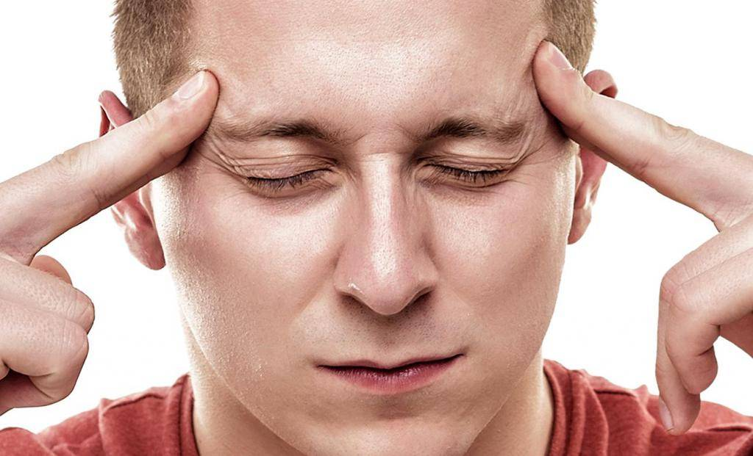
Патогенез:
Гайморова (верхнечелюстная) пазуха – заполненная воздухом полость в верхнечелюстной кости. Гайморова пазуха имеет общие костные стенки со следующими анатомическими образованиями: сверху – с орбитой, снизу – с ротовой полостью, изнутри – с полостью носа.
Наряду с другими околоносовыми пазухами (двумя лобными, двумя решетчатыми и одной клиновидной) верхнечелюстные пазухи выполняют следующие функции:
участвуют в выравнивании давления в полостных образованиях черепа по отношению к внешнему атмосферному давлению;
согревают и очищают вдыхаемый воздух;
формируют индивидуальное звучание голоса.
Все пазухи сообщаются с носовой полостью через маленькие отверстия. Если эти отверстия по какой-то причине закрываются, пазухи перестают вентилироваться и очищаться. В полости скапливаются микробы, развивается воспаление.

Slide 6
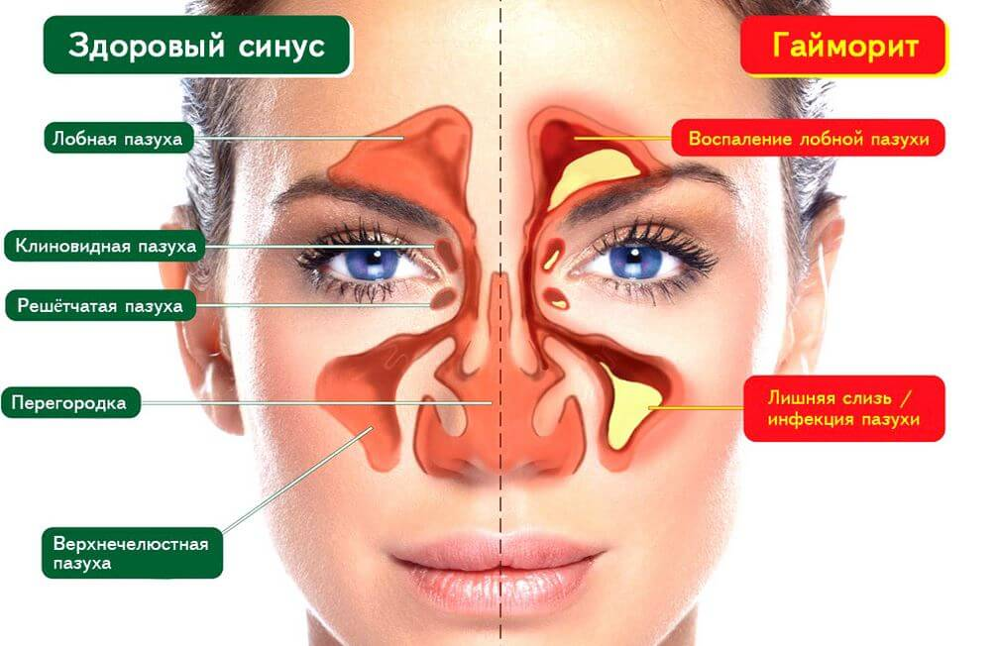

Slide 7
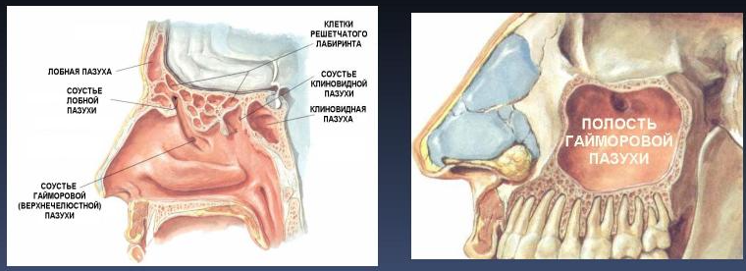
Анатомическое строение верхнечелюстной пазухи:

Slide 8
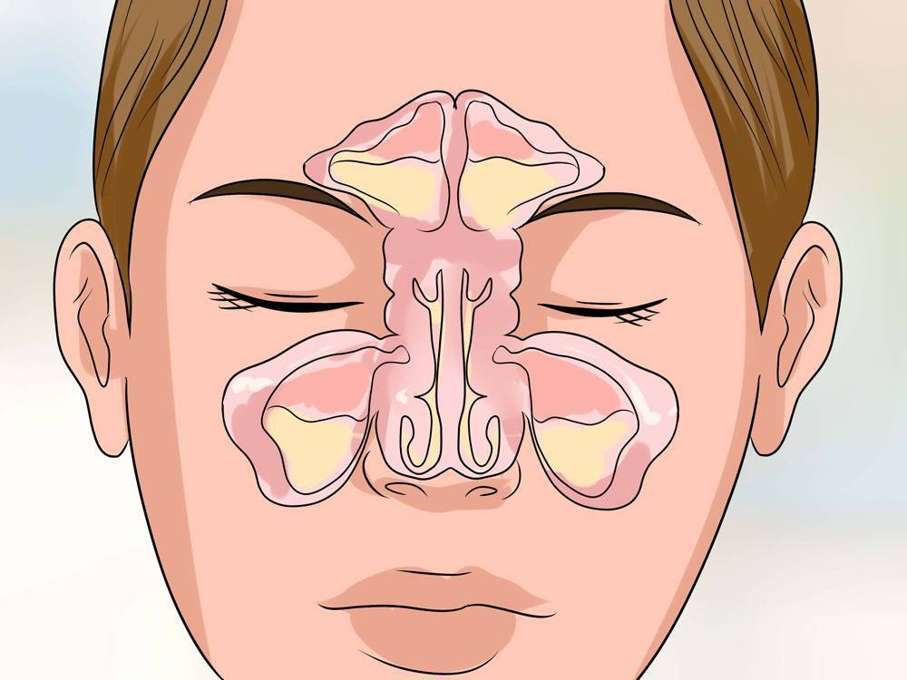
Виды гайморита:
I. Острый гайморит
а) катаральный;
б) гнойный;
в) аллергический;
г) одонтогенный.
II. Хронический гайморит
а) отечно-катаральный;
б) гнойный:
1) отечный;
2) гипертрофический (грануллезный, папилломатозный);
в) смешанный (слизисто-гнойный);
г) аллергический;
д) одонтогенный.

Slide 9
Симптомы гайморита:
Симптомы острого гайморита.
Заболевание начинается остро.
Температура тела больного повышается до 38-39С. В отдельных случаях температура тела пациента может быть нормальной или субфебрильной.
Выражены признаки общей интоксикации, возможен озноб.
Боли в области пораженной верхнечелюстной пазухи, скуловой кости, лба и корня носа. Боль усиливается при пальпации. Возможна иррадиация в висок или соответствующую половину лица. У некоторых пациентов появляются разлитые головные боли различной интенсивности.
Носовое дыхание на стороне поражения нарушается.
При двухстороннем гайморите заложенность носа вынуждает пациента дышать через рот.
Иногда вследствие закупорки слезного канала развивается слезотечение.
Выделения из носа вначале серозные, жидкие, затем становятся вязкими, мутными, зеленоватыми.

Slide 10
Симптомы хронического гайморита.
Как правило, хронический гайморит является исходом острого процесса. В период ремиссии общее состояние пациента не нарушено. При обострении появляются признаки общей интоксикации (слабость, головная боль, разбитость) возможно повышение температуры до фебрильной или субфебрильной.
Для экксудативных форм хронического гайморита характерно отделяемое, количество которого увеличивается в период обострения и становится незначительным при улучшении состояния пациента.
При катаральном гайморите отделяемое жидкое, серозное, с неприятным запахом.
При гнойной форме заболевания выделения густые, желтовато-зеленые. Появляются обильные тягучие слизистые выделения, которые подсыхают и образуют корки в носовой полости.
Головная боль в периоды обострений хронического гайморита или при нарушении оттока отделяемого из верхнечелюстной пазухи. Головная боль давящая или распирающая, по словам больных часто локализуется «за глазами», усиливается при поднимании век и давлении на подглазничные области. Уменьшается во время сна и в положении лежа (облегчение объясняется возобновлением оттока гноя в горизонтальном положении).
Нередко больные хроническим гайморитом предъявляют жалобы на ночной кашель, который не поддается обычному лечению. Причиной появления кашля в данном случае становится гной, стекающий из гайморовой пазухи по задней стенке глотки.
У пациентов с хроническим гайморитом часто выявляются кожные повреждения в преддверии носовой полости (трещины, припухлости, мацерации, мокнутия). У многих больных развивается сопутствующий конъюнктивит и кератит.

Slide 11
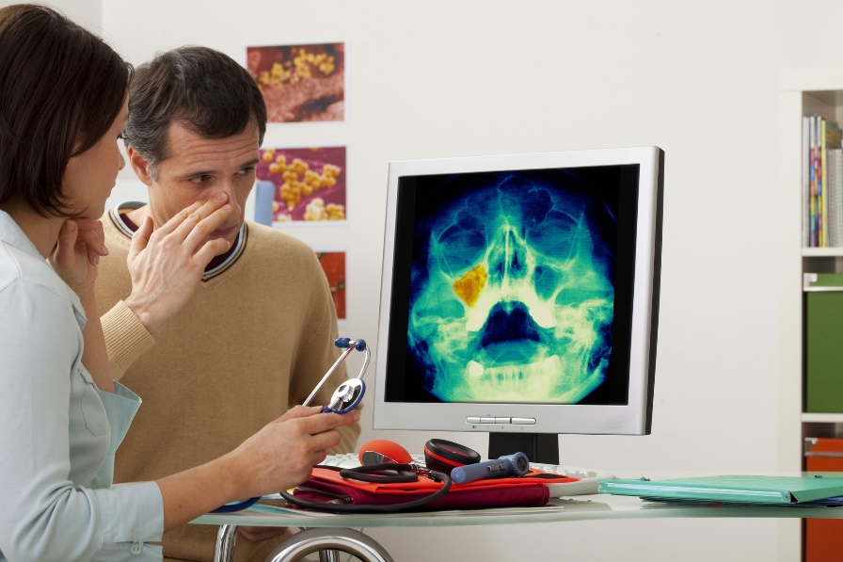
Диагностика гайморита:
Диагноз выставляется на основании жалоб пациента, данных внешнего осмотра (определяется рефлекторное расширение кожных сосудов подглазничной области), осмотра слизистой носовой полости (воспаление, отек, гнойные выделения из отверстия пазухи).
При диагностике гайморита используют следующие методы:
рентгенологическое исследование;
диафаноскопию;
иногда контрастную рентгенографию;
проведение пробной пункции, которая сопровождается единовременным промыванием верхнечелюстной пазухи.

Slide 12
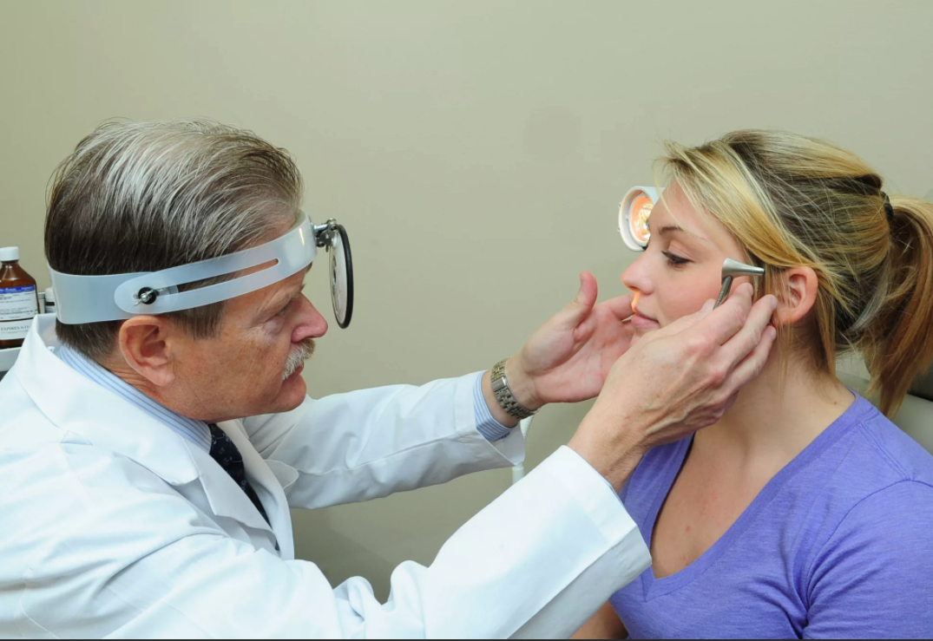
Лечение гайморита:
Острая форма:
Для уменьшения отека слизистой и восстановления нормальной вентиляции пазухи применяют сосудосуживающие препараты местного действия (нафазолин, нафазолин, ксилометазолина гидрохлорид) сроком не более 5 дней.
При значительной гипертермии назначают жаропонижающие препараты, при выраженной интоксикации – антибиотики.
Избежать неблагоприятных побочных эффектов и добиться высокой концентрации препарата в очаге воспаления можно, применяя антибиотики местного действия.
После нормализации температуры рекомендовано физиолечение (соллюкс, УВЧ).

Slide 13
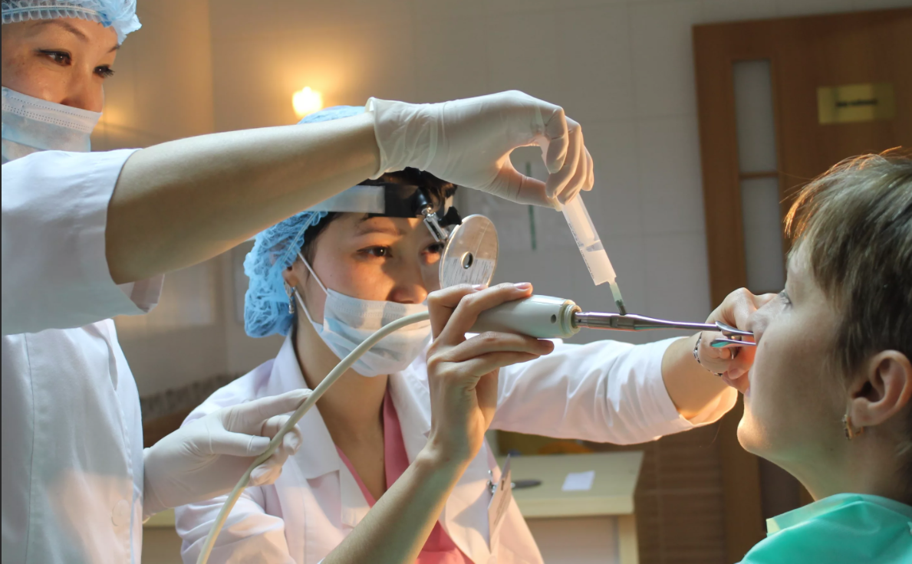
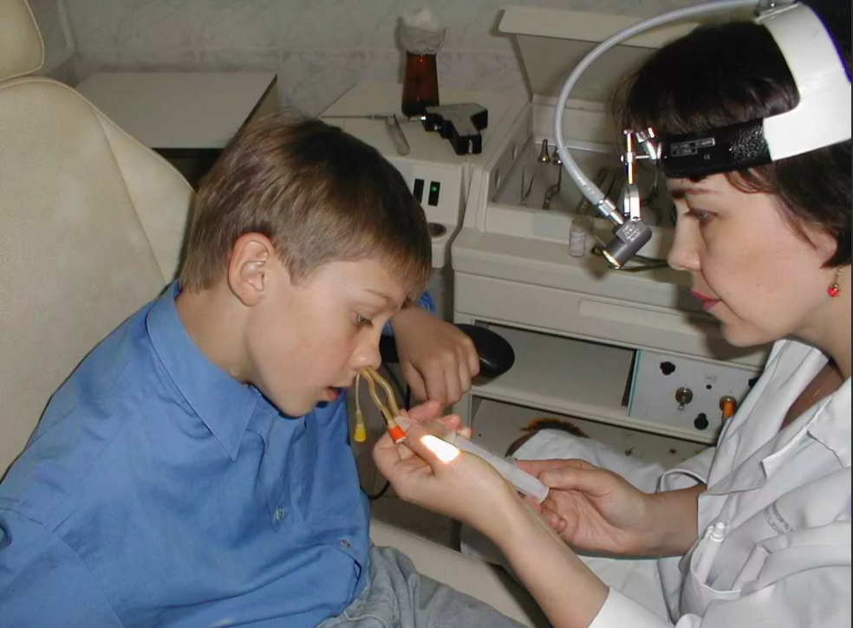
Хронический гайморит:
Для достижения устойчивого эффекта терапии при хроническом гайморите необходимо устранить причины, способствующие развитию воспаления в верхнечелюстной пазухе (аденоиды, хронические заболевания ЛОР-органов, искривление носовой перегородки, больные зубы и т. д.).
В период обострения применяют местные сосудосуживающие средства краткими курсами (чтобы избежать атрофии слизистой).
Проводят дренирование гайморовой пазухи.
Промывание пазухи осуществляют методом "кукушка" или синус-эвакуации. Для этого используют дезинфицирующие растворы (фирацилином, перманганатом калия). В полость вводят протеолитические ферменты и растворы антибиотиков.
Применяют физиотерапевтические методики (ингаляции, диатермию, ультрафонофорез с гидрокортизоном, УВЧ). Пациентам с гайморитом полезна спелеотерапия.
При гнойно-полипозной, полипозной, казеозной, холестеатомной и некротической форме хронического гайморита показано хирургическое лечение. Производят вскрытие гайморовой пазухи - гайморотомию.

Slide 14
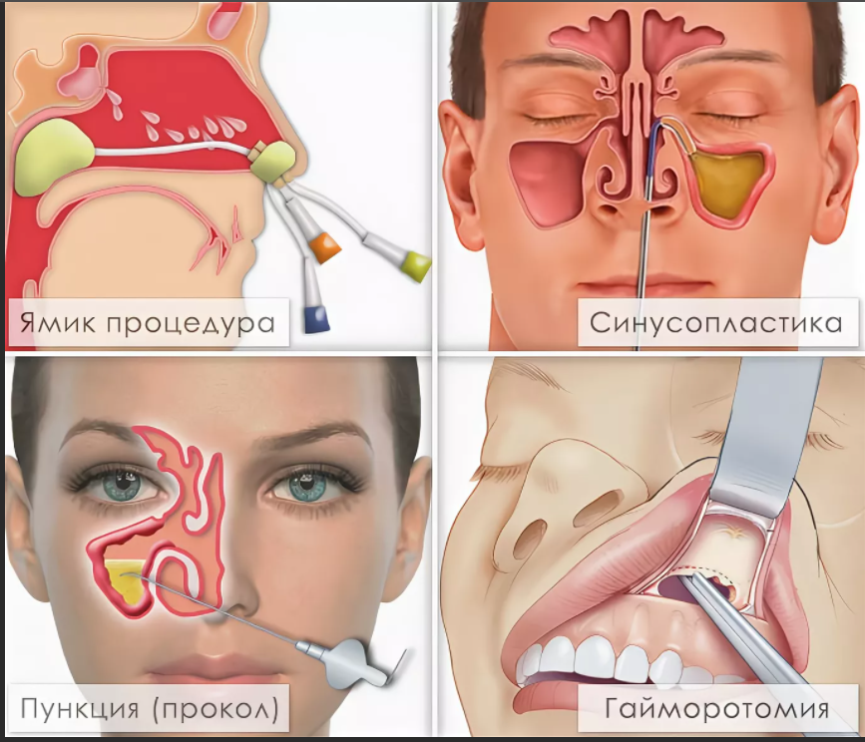

Slide 15
Профилактика:
полностью излечивать насморк, простудные, вирусные и микробные заболевания;
тщательно следить за гигиеной зубов, своевременно обращаться к стоматологу при появлении кариеса, болезней десен;
избегать нахождения в пыльных, задымленных помещениях;
по возможности избегать источников аллергии, посетить аллерголога, принимать антигистаминные препараты, назначенные врачом;
есть больше свежих овощей и фруктов, купить в аптеке и принимать витаминные комплексы для поддержания естественного иммунитета;
с этой же целью можно начать закаляться - постепенно, без крайностей вроде обливания холодной водой на зимнем морозе;
избегать контактов с больными людьми или пользоваться медицинскими масками;
в случае, если заболел член семьи - выделить ему отдельную посуду, полотенце;
не злоупотреблять каплями от ринита;
пить больше воды;
промывать нос раствором морской солью или при помощи специальных нозальных спреев.
Людям, склонным к заболеванию гайморитам, нужно поменьше бывать на холодном воздухе, избегать купания в бассейнах с хлорированной водой, раздражающей слизистую оболочку носовых пазух.

